Slide 1
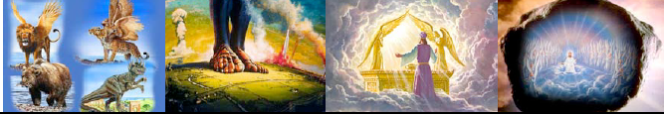

Develando los misterios de Daniel
EL FINAL Y UN NUEVO COMIENZO
12
Aventurándonos en la profecía Bíblica
Cristoweb.com

Slide 2
Introducción
El libro de Daniel termina en victoria. ¡El plan de Dios triunfa! ¡El pueblo de Dios triunfa! ¡Los propósitos de Dios triunfan! Satanás y las huestes del infierno son derrotados. Toda la historia se encamina hacia un gran clímax. La raza humana entera está siendo catapultada hacia su destino final.

Slide 3
Introducción
No hay nada ni nadie que pueda detenerla. No hay manera de impedir la meta final de Dios para su pueblo. Dentro de poco el universo estará libre de los estragos del pecado. Dentro de poco los injustos serán final y completamente destruidos. Dentro de poco la enfermedad, la tristeza y la muerte se terminarán.

Slide 4
Introducción
Dentro de poco resonarán cánticos de gozo y alegría en todo el universo. Dentro de poco el tiempo se extenderá hacia la eternidad. El capítulo 12 de Daniel es la puerta de entrada a ese nuevo mundo.

Slide 5
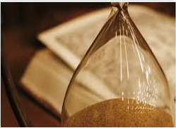
Los acontecimientos finales

Slide 6
1. Cuando Miguel se levanta, ¿qué sucede en la tierra? Daniel 12:1a.
En aquel tiempo se levantará Miguel, el gran príncipe que está de parte de los hijos de tu pueblo; y será tiempo de angustia, cual nunca fue desde que hubo gente hasta entonces;

Slide 7
Daniel 7 describe una escena imponente en el cielo. Se colocan tronos en el Lugar Santísimo del santuario celestial. El Anciano de Días (Dios Padre) y el Hijo del Hombre (Jesús) se sientan para dar comienzo al juicio. Si sentarse en el trono indica el comienzo del juicio (Daniel 7:9, 10, 13), levantarse del trono debe indicar entonces que el juicio ha concluido.

Slide 8
Miguel. Probablemente Cristo, el guardián celestial del pueblo de Dios.
Se levantará Miguel. Cuando el poder apóstata y sus aliados se propongan destruir a muchos de este pueblo. Poco antes de la segunda venida de Cristo, el pueblo de Dios de ese tiempo hará que las autoridades se sientan amenazadas al proclamar un mensaje de lealtad hacia el Dios creador y de rendición de cuentas en la hora de su juicio (Ap. 14: 15-16). Biblia de estudio de Andrews.

Slide 9
2. ¿Qué le sucede al pueblo de Dios durante el “tiempo de tribulación”? Salmo 91:1-8; Salmo 46:1, 2
Sal. 46: 1-2
Dios es nuestro amparo y fortaleza,
Nuestro pronto auxilio en las tribulaciones.
Por tanto, no temeremos, aunque la tierra sea removida,
Y se traspasen los montes al corazón del mar;

Slide 10
Sal. 91: 1-8
1 El que habita al abrigo del Altísimo
Morará bajo la sombra del Omnipotente.
2 Diré yo a Jehová: Esperanza mía, y castillo mío;
Mi Dios, en quien confiaré.
3 El te librará del lazo del cazador,
De la peste destructora.
4 Con sus plumas te cubrirá,
Y debajo de sus alas estarás seguro;
Escudo y adarga es su verdad.

Slide 11
5 No temerás el terror nocturno,
Ni saeta que vuele de día,
6 Ni pestilencia que ande en oscuridad,
Ni mortandad que en medio del día destruya.
7 Caerán a tu lado mil,
Y diez mil a tu diestra;
Mas a ti no llegará.
8 Ciertamente con tus ojos mirarás
Y verás la recompensa de los impíos.

Slide 12
De la misma manera que los tres jóvenes hebreos fueron a las llamas, pero Jesús, el Hijo del Hombre, estuvo allí para protegerlos; el pueblo de Dios irá a las llamas. Pasarán por el tiempo de tribulación, pero serán protegidos por Dios, y no recibirán daño alguno, como testimonio viviente de su poder absoluto. Cuando el tiempo de tribulación consuma al mundo, el pueblo de Dios encontrará en él su máxima seguridad.
Considera

Slide 13
3. ¿Qué acontecimiento glorioso sucede al final del tiempo de tribulación? Daniel 12:1b
En aquel tiempo se levantará Miguel, el gran príncipe que está de parte de los hijos de tu pueblo; y será tiempo de angustia, cual nunca fue desde que hubo gente hasta entonces; pero en aquel tiempo será libertado tu pueblo, todos los que se hallen escritos en el libro.

Slide 14
“Al acercarse los miembros del cuerpo de Cristo al período de su último conflicto, al “tiempo de angustia de Jacob”, crecerán en Cristo y participarán en gran medida de su Espíritu. Al crecer el tercer mensaje hasta ser un fuerte pregón, cuando acompañe a la obra final un gran poder y gloria, los hijos de Dios participarán de aquella gloria. La lluvia tardía será lo que los fortalecerá y reavivará para atravesar el tiempo de angustia. Sus rostros resplandecerán con la gloria de aquella luz que acompaña al tercer ángel.” {EGW, Recibiréis Poder, RP 344.2}

Slide 15
“Vi que Dios preservará de manera maravillosa a su pueblo durante el tiempo de angustia. Así como Jesús oró con toda la agonía de su alma en el huerto, ellos clamarán con fervor y agonía día y noche para obtener libramiento. Se proclamará el decreto de que deben despreciar el sábado del cuarto mandamiento, y honrar el primer día, o perder la vida. Pero ellos no cederán, ni pisotearán el sábado del Señor para honrar una institución del papado.

Slide 16
Los rodearán las huestes de Satanás, y los hombres perversos, para alegrarse de su suerte, porque no parecerá haber para ellos medio de escapar. Pero en medio de las orgías y el triunfo de aquéllos, se oirá el estruendo ensordecedor del trueno más formidable. Los cielos se habrán ennegrecido, y estarán iluminados únicamente por la deslumbrante y terrible gloria del cielo, cuando Dios deje oír su voz desde su santa morada. {RP 344.3}.” {EGW, Recibiréis Poder, RP 344.3}

Slide 17
Los cimientos de la tierra temblarán; los edificios vacilarán y caerán con espantoso fragor. El mar hervirá como una olla, y toda la tierra será terriblemente conmovida. El cautiverio de los justos se cambiará, y con suave y solemne susurro se dirán unos a otros: “Somos librados; es la voz de Dios”. Con solemne asombro escucharán las palabras de la voz.” {EGW, Recibiréis Poder, RP 344.4}

Slide 18
4. ¿Cómo se realiza esa liberación milagrosa? Mateo 24:30; véase también Mateo 16:27
Mt. 24: 30
Entonces aparecerá la señal del Hijo del Hombre en el cielo; y entonces lamentarán todas las tribus de la tierra, y verán al Hijo del Hombre viniendo sobre las nubes del cielo, con poder y gran gloria.

Slide 19
Mateo 16:27
Porque el Hijo del Hombre vendrá en la gloria de su Padre con sus ángeles, y entonces pagará a cada uno conforme a sus obras.

Slide 20
5. ¿Qué sucesos rodean a la Segunda Venida de Cristo? 1 Tesalonicenses 4:16, 17
Porque el Señor mismo con voz de mando, con voz de arcángel, y con trompeta de Dios, descenderá del cielo; y los muertos en Cristo resucitarán primero. Luego nosotros los que vivimos, los que hayamos quedado, seremos arrebatados juntamente con ellos en las nubes para recibir al Señor en el aire, y así estaremos siempre con el Señor.

Slide 21
La Segunda Venida de Jesús es el acontecimiento más espectacular de la historia de este mundo.
El resplandor de su venida iluminará el cielo como relámpagos brillando de este a oeste (Mateo 24:27). Todos los ojos verán su venida (Apocalipsis 1:7). Todos los oídos lo oirán (1 Tesalonicenses 4:16). La tierra temblará ante la poderosa gloria de su venida (Apocalipsis 6:14, 15).
Considera

Slide 22

Miguel se levanta
A. Tiempo de angustia
B. Protegido por Dios
El juicio ha concluido
El guardián celestial del pueblo
C. Todos los ojos le verán
D. Solo algunos le verán
El pueblo de Dios en tiempo de tribulación
E. Levantarse del trono
Asocie
Segunda venida de Jesús
F. Cristo

Slide 23
6. ¿Quiénes son las “estrellas” de Dios que resplandecerán “a perpetua eternidad”? ¿Quiénes son sabios ante los ojos de Dios? Daniel 12:3
Los entendidos resplandecerán como el resplandor del firmamento; y los que enseñan la justicia a la multitud, como las estrellas a perpetua eternidad.

Slide 24
Los entendidos. Esta forma puede entenderse en un sentido simple, como "los que son prudentes", o "los que tienen discernimiento"; o en un sentido causativo: "los que hacen que haya discernimiento", es decir, "los que enseñan". El que verdaderamente tiene discernimiento de las cosas de Dios se da cuenta de que, en virtud de ese mismo hecho, esas cosas deben compartirse con otros. La sabiduría divina lo guía para que sea maestro de esa sabiduría para otros. Comentario bíblico adventista, Dn. 12: 3
Considera

Slide 25
Sabios son los que toman la decisión más inteligente en la vida. En vez de vivir para sí mismos, viven para bendecir a los demás, por quienes Cristo murió. Entregan sus vidas para compartir el amor divino. Independientemente de sus ocupaciones, son sensibles a las necesidades de los que los rodean.
Considera

Slide 26
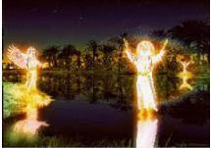
Los misterios de Daniel son develados

Slide 27
7. ¿Qué instrucción especial le dio el ángel a Daniel? Daniel 12:4a
Pero tú, Daniel, cierra las palabras y sella el libro hasta el tiempo del fin.

Slide 28
Cierra las palabras. Esta instrucción no se aplica a todo el libro de Daniel, porque una parte del mensaje ha sido comprendida y de ese modo ha sido una bendición para los creyentes durante siglos. Se aplica, más bien, a la parte de la profecía de Daniel referente a los últimos días. Hasta que llegara ese tiempo no se podría proclamar un mensaje basado en el cumplimiento de estas profecías. Comentario bíblico adventista, Dn. 12: 4

Slide 29
Ap. 10: 1-2
Vi descender del cielo a otro ángel fuerte, envuelto en una nube, con el arco iris sobre su cabeza; y su rostro era como el sol, y sus pies como columnas de fuego. Tenía en su mano un librito abierto [el de Daniel en los últimos días] ; y puso su pie derecho sobre el mar, y el izquierdo sobre la tierra;

Slide 30
8. ¿Cuándo serían develados los misterios de Daniel? Daniel 12:6, 9
6 Y dijo uno al varón vestido de lino, que estaba sobre las aguas del río: ¿Cuándo será el fin de estas maravillas?
9 El respondió: Anda, Daniel, pues estas palabras están cerradas y selladas hasta el tiempo del fin.

Slide 31
Todo el libro de Daniel se enfoca en “el tiempo del fin”. Las historias de Daniel revelan fe, valor y perseverancia ante los desafíos y las dificultades. Las profecías de Daniel revelan los grandes acontecimientos proféticos en el plan de Dios, demostrando que él continúa en el control.
Considera

Slide 32
9. ¿Qué predicción significativa hizo el profeta con respecto del conocimiento en el tiempo del fin? Dn 12:4b
Pero tú, Daniel, cierra las palabras y sella el libro hasta el tiempo del fin. Muchos correrán de aquí para allá, y la ciencia se aumentará.

Slide 33
Daniel predijo que justo antes del fin, el conocimiento [la ciencia] aumentaría de forma dramática. Esta profecía puede aplicarse en un sentido general al conocimiento explosivo del mundo actual, a los avances científicos sorprendentes, a los logros tecnológicos. Sin embargo, se aplica especialmente al libro de Daniel. Justo antes de la venida de Jesús, se le quitaría el sello al libro de Daniel.

Slide 34
Sus profecías serían estudiadas por decenas de miles preparándose para el pronto regreso de Cristo. El conocimiento de esos acontecimientos finales de los últimos días de la tierra, el conocimiento acerca de la estrategia final de Dios y de los engaños de Satanás en los últimos días serían develados por medio de las profecías de Daniel. El libro de Daniel ha sido develado. Estamos viviendo en el tiempo del fin.

Slide 35
“Al final del siglo XVIII y al comienzo del XIX se despertó un nuevo interés en las profecías de Dn. y Ap. en varios lugares del mundo muy distantes entre sí. El estudio de estas profecías difundió mucho la creencia de que la segunda venida de Cristo estaba cerca. Numerosos expositores en Inglaterra, José Wolff en el Medio Oriente, Manuel Lacunza en la América del Sur y Guillermo Miller en los Estados Unidos, junto con una hueste de otros estudiantes de las profecías, basándose en su estudio de las profecías de Daniel, declararon que la segunda venida estaba próxima. Hoy esta convicción se ha convertido en la fuerza impulsadora de un movimiento mundial.” CBA

Slide 36
10. ¿Qué efecto tendrá el tiempo de tribulación final sobre el pueblo de Dios? Daniel 12:10
Muchos serán limpios, y emblanquecidos y purificados; los impíos procederán impíamente, y ninguno de los impíos entenderá, pero los entendidos comprenderán.

Slide 37
Serán limpios, y emblanquecidos. O, "se purificarán a sí mismos y se emblanquecerán", o "demostrarán que son
puros y blancos". Si bien el hombre no puede purificarse por sí mismo, puede demostrar por su vida que Dios lo ha purificado. Esto contrasta con la siguiente cláusula: "los impíos procederán impíamente".
Los entendidos comprenderán. Una garantía de que aquellos que en los últimos días estudien las profecías bíblicas con dedicación e inteligencia, entenderán el mensaje de Dios para su tiempo [la verdad presente].
Comentario bíblico adventista, Dn. 12: 10

Slide 38
Confiados a pesar de las pruebas

Slide 39
11. ¿Cuál es el propósito de todas las pruebas que Dios permite que pasemos? 1 Pedro 1:6-9
En lo cual vosotros os alegráis, aunque ahora por un poco de tiempo, si es necesario, tengáis que ser afligidos en diversas pruebas, para que sometida a prueba vuestra fe, mucho más preciosa que el oro, el cual aunque perecedero se prueba con fuego, sea hallada en alabanza, gloria y honra cuando sea manifestado Jesucristo, a quien amáis sin haberle visto, en quien creyendo, aunque ahora no lo veáis, os alegráis con gozo inefable y glorioso; obteniendo el fin de vuestra fe, que es la salvación de vuestras almas.

Slide 40
Las pruebas son los grandes maestros divinos. Cada dificultad que enfrentamos en la vida nos acerca más a él. Los problemas son estimuladores de la oración. Nos ponen de rodillas para buscarlo. Los desafíos que enfrentamos en la vida pueden llevarnos a confiar más profundamente o pueden generar hostilidad, ira y resentimiento.

Slide 41
Que crezcamos gracias a nuestras pruebas y nos sobrepongamos a los momentos más duros de la vida depende en buena medida de nuestra fe inquebrantable en un Padre amante que tiene todas las cosas bajo su control. Así como guió el surgimiento y la caída de los reinos a lo largo de los siglos, también puede guiar nuestras vidas.

Slide 42
Los entendidos
A. La salvación
Sabios
B. La riqueza
C. El conocimiento sobre profecías aumentará
Librito abierto
D. Los prudentes que enseñan sobre Dios
En el tiempo del fin
E. Viven para bendecir a los demás
Asocie
El propósito de las pruebas
F. Libro de Daniel en últimos días

Slide 43
12. ¿Qué dos períodos de tiempo exactos se mencionan en Daniel 12:11, 12?
Y desde el tiempo que sea quitado el continuo sacrificio hasta la abominación desoladora, habrá mil doscientos noventa días. Bienaventurado el que espere, y llegue a mil trescientos treinta y cinco días.

Slide 44
Los 1290 años. En 508 d. C., Clodoveo, rey de los francos, se convirtió a la Iglesia Romana [se quita el paganismo = “al continuo”]. Su conversión
allanó el camino para la unión entre la iglesia y el estado en 538 d. C. [para instaurar la abominación o persecución] , que se materializó cuando los ostrogodos fueron expulsados de Roma y el Papa Virgilio asumió el poder. El período de 1.290 días proféticos o años literales finalizó en 1798 cuando Napoleón tomó prisionero al papa. La profecía se cumplió con exactitud.

Slide 45
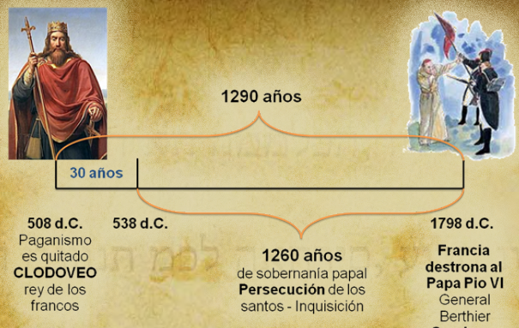

Slide 46
Los 1335 años. La profecía de los 1.335 días (años) de Dn. 12: 12 también comenzó en 508 d. C. pero terminó en 1843/1844. El texto dice: “Bienaventurado el que espere, y llegue a mil trescientos treinta y cinco días”. Desde 1844 estamos viviendo en el tiempo del fin, los días del juicio final de Dios, los días previos a la venida del Señor. Alabado sea Dios, porque Jesús vendrá pronto. Nosotros, entre todas las gentes, tenemos una gran bendición.

Slide 47
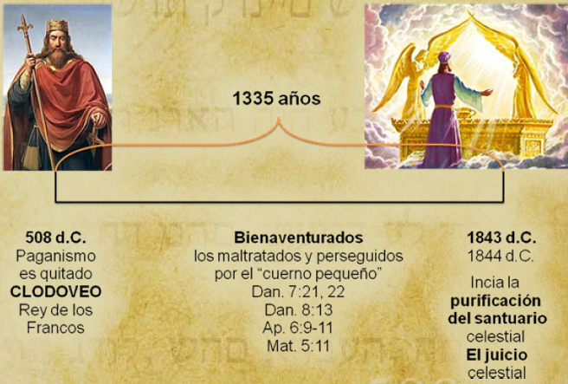

Slide 48
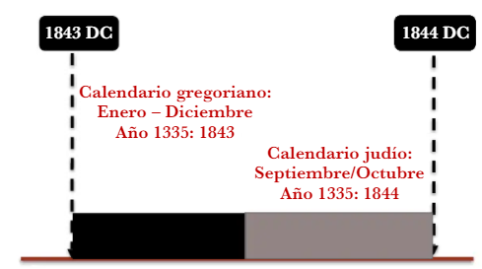

Slide 49
A. Calendario gregoriano o judío
Inicio de los 1290 años
B. 509 d.C.
Fin del periodo de los 1290 años
C. 1844 inicio juicio investigador
La misma fecha que profecía 1290 días
D. Conversión de Clodoveo al catolicismo
Fin de los 1335 años
E. 1798 El papa cae preso de Napoleón
Asocie
1843 o 1844
F. Fecha de inicio profecía 1335 años

Slide 50
13. ¿Qué promesa nos hace Dios con relación a las profecías de Daniel en el tiempo del fin? Daniel 12:10, 13
10 Muchos serán limpios, y emblanquecidos y purificados; los impíos procederán impíamente, y ninguno de los impíos entenderá, pero los entendidos comprenderán.
13 Y tú irás hasta el fin, y reposarás, y te levantarás para recibir tu heredad al fin de los días.

Slide 51
Hay un interés renovado entre millares de personas por estudiar las profecías de Daniel. Todas las profecías señalan al regreso de nuestro Señor. Cada profecía predice gráficamente la venida
de Cristo como el final de la historia. En el capítulo 2, Daniel culmina con el reino de Cristo (la Roca) que echa por tierra y destruye a todos los imperios del mal.

Slide 52
Dn. 7 termina con el restablecimiento de todas las cosas por Dios en el juicio final de la tierra. En ese juicio se determina el destino de cada ser humano. La “imparcialidad” de Dios se revela en el juicio. La misericordia y la justicia divinas se encuentran en el juicio. Dn. 8 alcanza su clímax con la restauración final de la verdad en la venida de Cristo. El universo entero es purificado. El pecado es vencido. La verdad de Dios triunfa. En Dn. 11 y 12, el pueblo de Dios otrora perseguido, atacado y oprimido, es liberado.

Slide 53
El libro de Daniel revela gráficamente el potente, infinitamente sabio y todopoderoso Dios cuyos
planes, pueblo y propósitos alcanzarán la victoria final.

Slide 54
Estamos en el lado ganador. Podemos escapar de los problemas de la vida si nos aferramos a las promesas de su Palabra. Podemos vislumbrar por la fe una tierra mejor en el que no existirán los problemas de la vida. Algún día entraremos en el gozo de su eterna presencia y tendremos la
felicidad para la que fuimos creados.

Slide 55

MI RESPUESTA
¿Quieres entregarle ahora mismo tu vida al Cristo que tiene a todo el mundo en sus manos?

Slide 56
MI DECISIÓN
¿Deseas rendirle a Dios todo lo que hay en tu vida que no está en armonía con su voluntad?

